Slide 1

2016级硕士研究生中期考核
答 辩 报 告
报 告 人： 胡楠
报告时间： 2018 年 5 月 16日

Slide 2

报告提要
1
个人基本情况
2
学位论文进展情况
3
已取得的科研成果
4
下一步工作计划和内容
第4页

Slide 3
1.个人基本情况
2012.9-2016.6
  哈尔滨理工大学（北京）电气工程与自动化专业
2016.9-现在
  高电压与绝缘技术硕士学位
  研究方向：高电压与绝缘技术

Slide 4
研一主要学位课
  高电压技术 、高电压实验技术、有限元方法及工程应用、
  电磁场理论及数值分析、深度学习概论、硕士英语
  学位课程算术平均分 88.03
开题报告题目 《脉冲大电流时序放电触发策略的研究》
  成绩 92
第<number>页

Slide 5
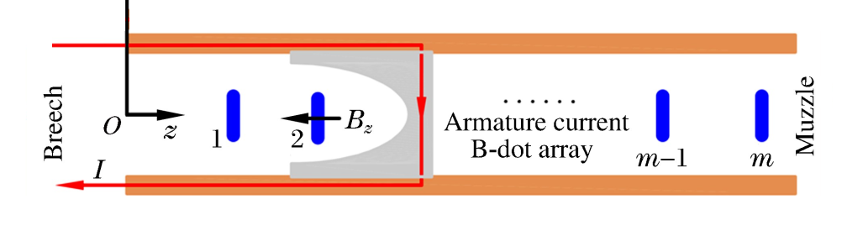
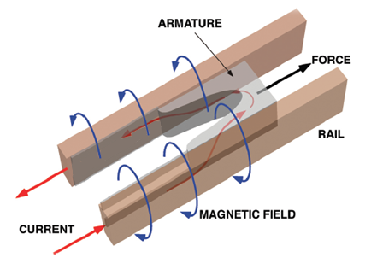
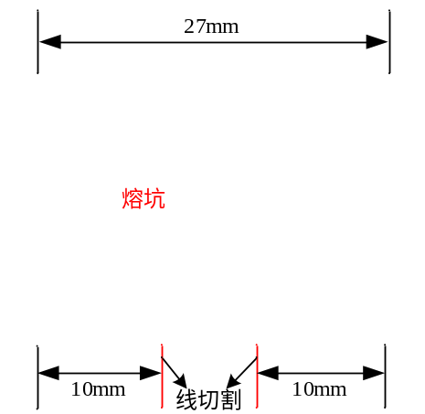
2.学位论文进展情况
研究内容：电枢起动阶段运动特性的研究
  背景及意义
B-dot测速法示意图
电磁轨道发射器示意图
电枢起始位置处的轨道损伤
第<number>页

Slide 6
  电枢起动时所受的静摩擦力分析
    Greenwood Williamson模型
  仿真：快速求解算法及电枢起动时刻的求解
    电路模型及求解算法
    matlab仿真结果
  实验：电磁发射装置的设计与试验
    实验装置介绍
    初步试验结果
第<number>页

Slide 7
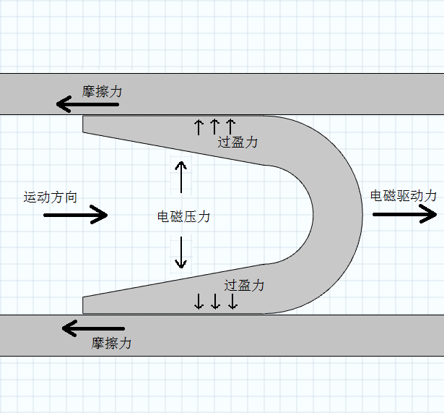
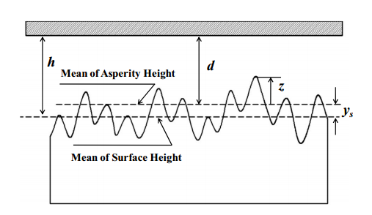
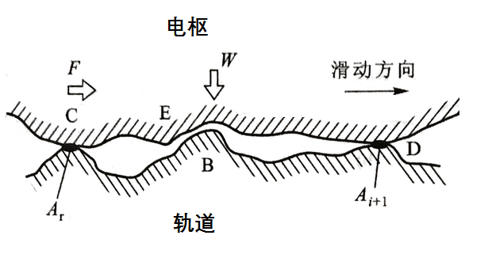
1.电枢起动时所受的静摩擦力分析
Greenwood Williamson模型示意图
第<number>页

Slide 8
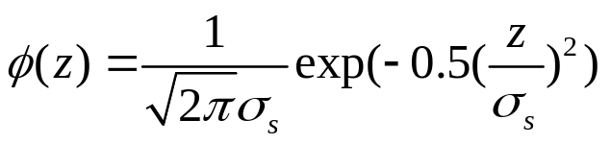
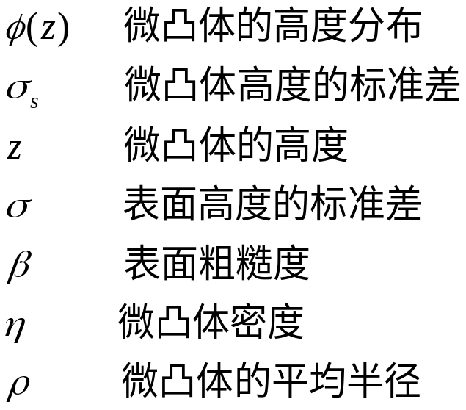

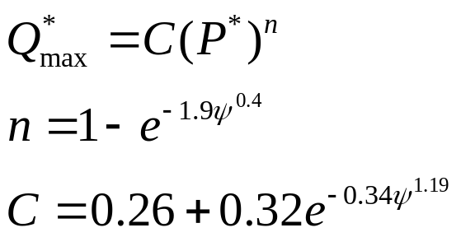
Greenwood Williamson模型
  表面粗糙度
  塑性指数：可以通过该指数来表示枢轨接触的塑性程度。铝的塑性指数在30左右^{[3]}
  静摩擦力：
第<number>页

Slide 9
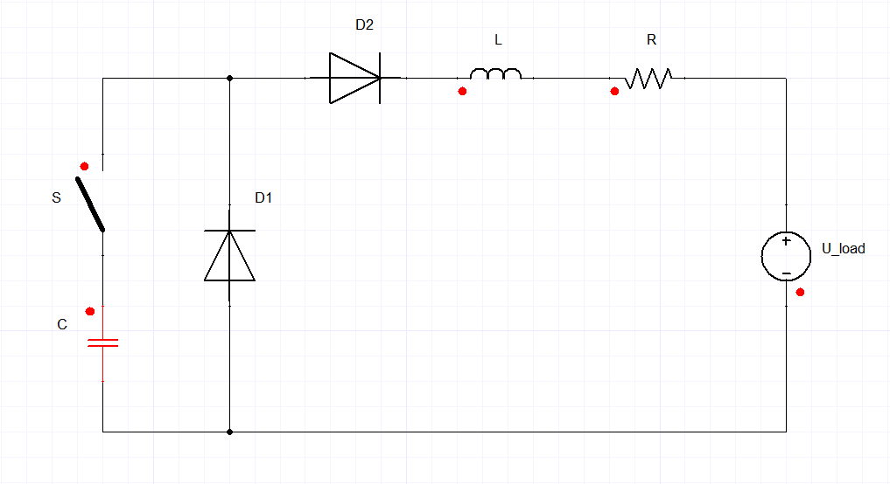
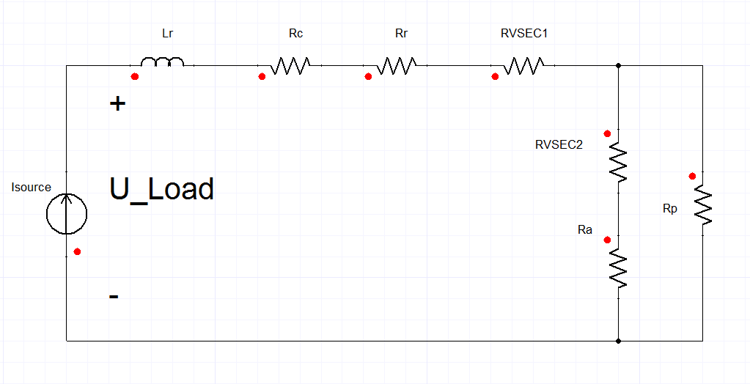
2.1 电路模型及求解算法
  电磁轨道发射装置从结构和功能上可以分为脉冲功率电源和发射装置即负载两部分。结合电源负载解耦思想和微小时间步长离散的方法，提出假设：
  1. 在微小时间段内，将负载当作恒定电压源处理
  2. 在微小时间段内，将电源当作恒定电流源处理
  3. 所有PFU相互并联，并且彼此独立
  4. 忽略导轨电感
单个PFU电路原理图
负载侧电路原理图
第<number>页
Notes:
电磁轨道发射装置从结构和功能上可以分为脉冲功率电源(Pulse Power System)和发射装置即负载两部分。结合电源负载解耦思想和微小时间步长离散的方法，提出两个假设^{[10]}：在微小时间段内，将负载两端电压近似恒定不变，即在电源侧将负载当作恒定电压源处理；在微小时间段内，将电源输出电流近似认为恒定不变，即在负载侧将电源当作恒定电流源处理。
电路原理图和电路模型也分为电源侧和负载侧两部分给出。

Slide 10
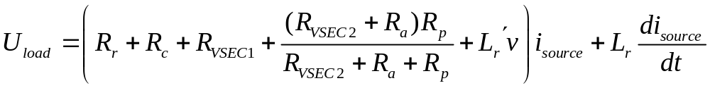
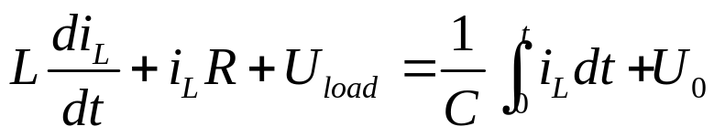
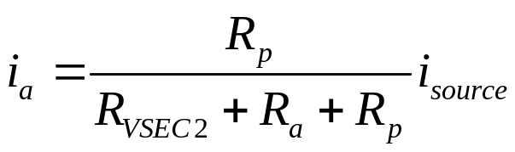
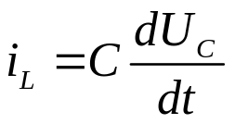
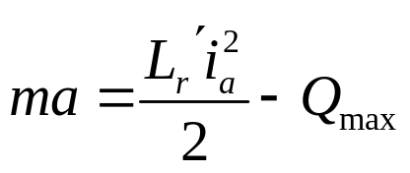



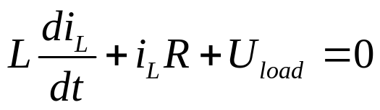
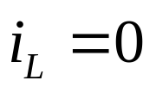
电源端求解：
负载端求解：
1. S未开通
2. S、D2开通 D1反向截止
RLC二阶放电
3. S关断 D1开通
RL一阶续流
4. D1、D2关断
放电停止
Lr 导轨电感 Rc 导轨与电枢初始接触电阻
Rr 导轨电阻 R_{VSEC1} 导轨接触速度趋肤效应电阻
Ra 电枢体电阻 R_{VSEC2} 电枢接触速度趋肤效应电阻
Rp 炮口熄弧电阻
第<number>页
Notes:
随着轨道和电枢的相对速度的增大，电流（磁场）往表面集中的趋势愈加明显。
在低速时，电流在导轨、电枢、薄层（接触部分）是均匀分布；电阻与静态时的电阻值几乎没有差别。在高速时，导轨和电枢内的电流路径和分布发生了显著改变。

Slide 11
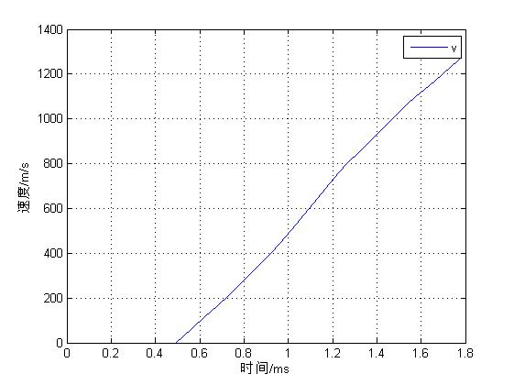
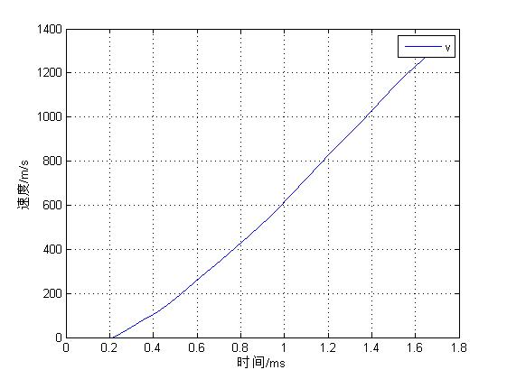
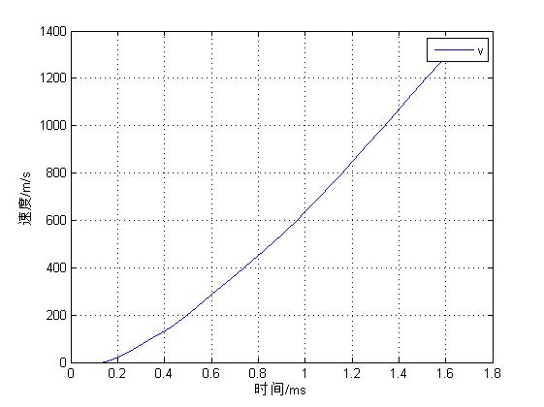
2.2 仿真结果
不同静摩擦系数下电枢的起动延迟时间
静摩擦系数 | 0.8 | 0.5 | 0.3
起动延迟时间(μs) | 497 | 217 | 122

Slide 12
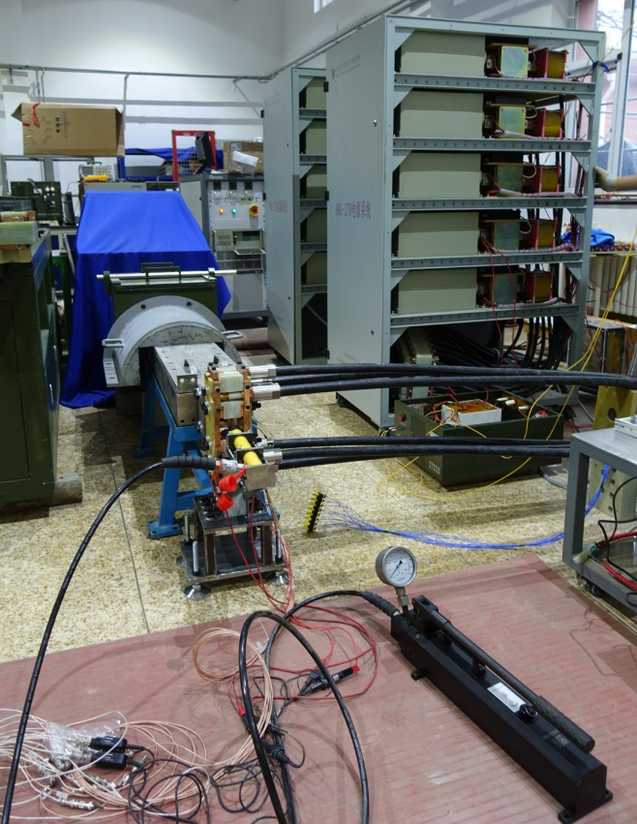
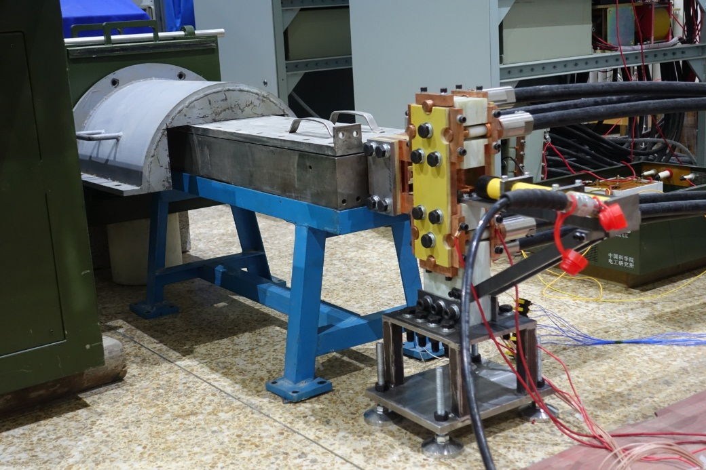
3. 电磁发射装置的设计与试验
1. 装置特性
1）轨道和绝缘部件方便拆装更换；
2）使用液压千斤顶装填电枢；
3）270kJ电源，上位机控制充电机对电源模块进行充电，可设定触发时序调整触发策略。
2. 身管结构
身管长度500 mm
矩形内膛口径14 mm× 16 mm
轨道长度600 mm
（100 mm用于连接汇流装置）
轨道材料C18200铬锆铜，绝缘部件 G-10
第<number>页

Slide 13
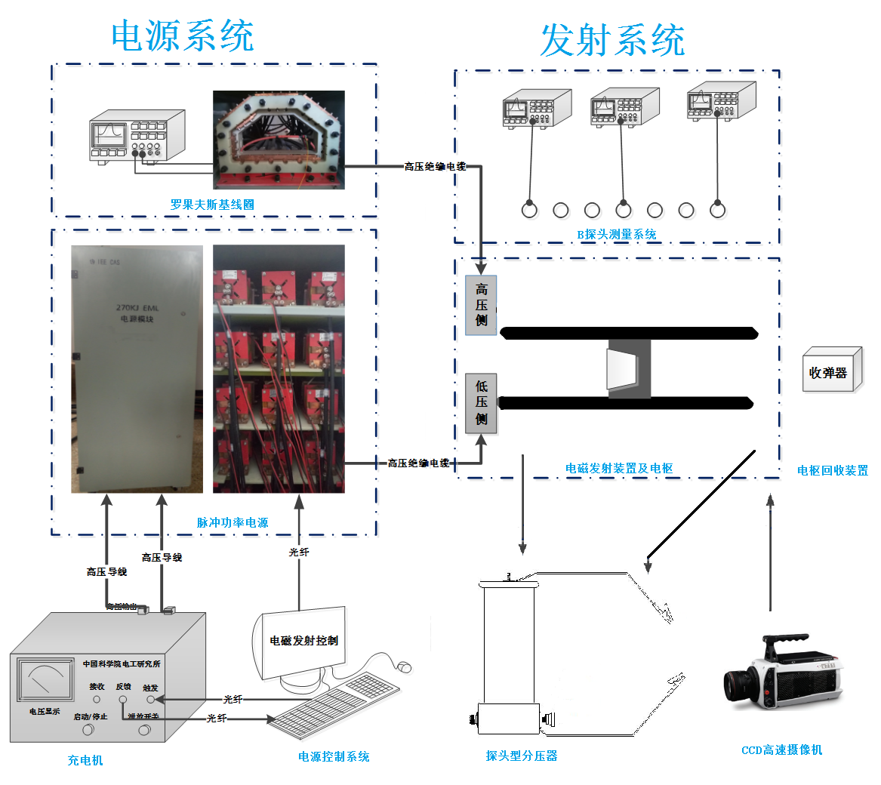
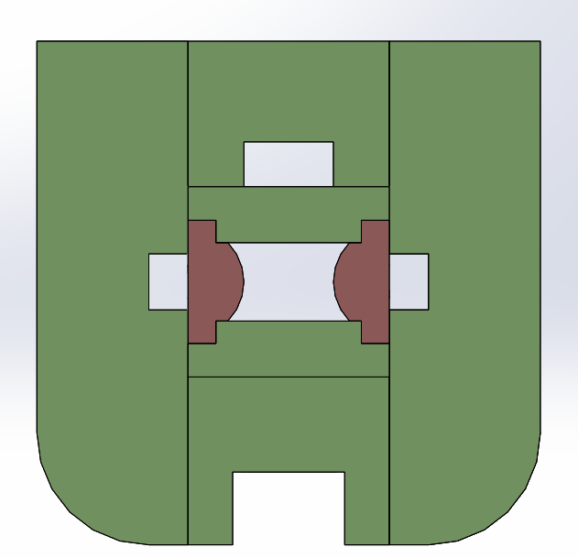
A
B
3. 测量系统
脉冲电流：罗果夫斯基线圈
炮口/炮尾电压：高压探头
轨道温度：热电偶
电枢速度： B 探针测速法
电枢起动：CCD高速摄影
注：拍摄起动时A、B绝缘部件使用透明聚碳酸酯材料
第<number>页

Slide 14
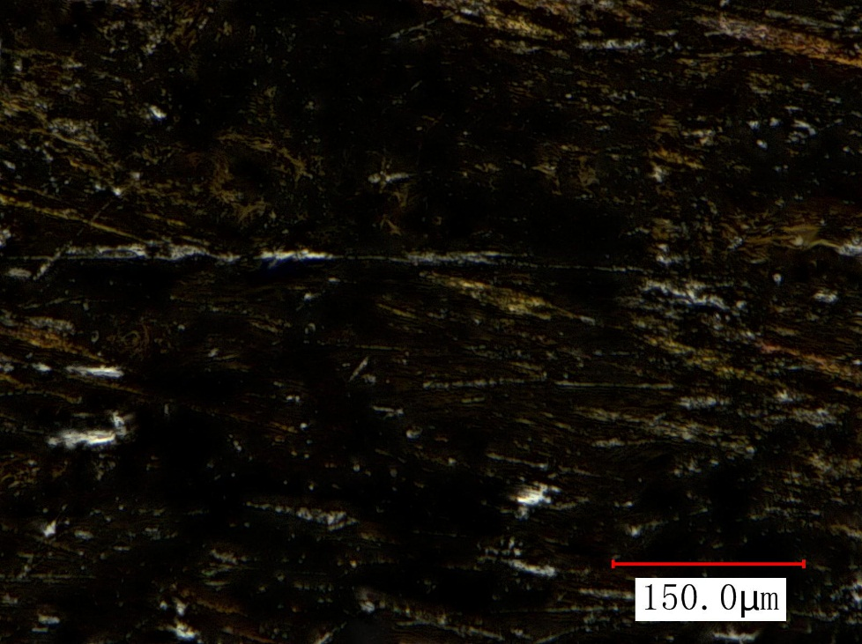
3. 初步试验结果
使用1500v充电电压进行了一次发射实验，发射装置各部分正常工作。发射后使用KeyenceVHX-6000三维显微系统，测量电枢起始位置处一点的轨道表面轮廓，获得轨道某点的表面高度数据。
轨道表面电枢起始处一点
第<number>页

Slide 15
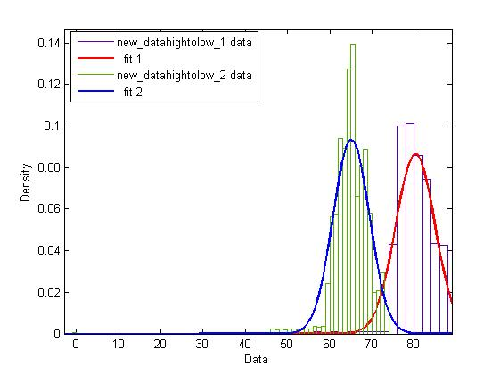
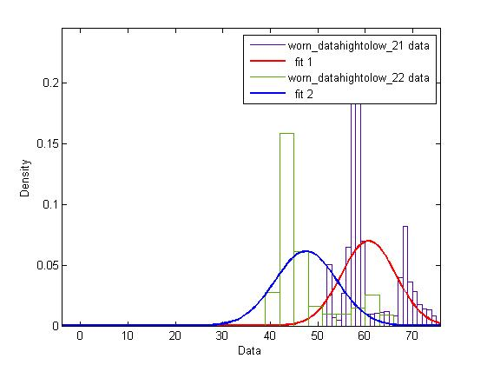
未磨损处轨道表面高度分布高斯拟合
磨损处轨道表面高度分布高斯拟合
轨道起始磨损处与未磨损处表面高度标准差σ
 | 采样点1 | 采样点2
未磨损处 | 4.6 | 4.3
磨损处 | 5.7 | 6.5
第<number>页
Notes:
使用高斯分布拟合轨道表面高度，在电枢的起动位置以前，也就是未受电枢高速运动磨损的轨道表面，取两条线扫描表面高度，高度分布如图

Slide 16
3.已取得的科研成果
19th Electromagnetic Launch Technology Symposium会议已投
A method of the initial velocity prediction with RBF neural network algorithm
4.下一步工作计划
更具体地表示塑性指数与研究变量之间的关系（与温度、粗糙度）
在matlab仿真程序中整合静摩擦力的计算方法
发射实验，并用高速相机拍摄起动时刻，验证过盈量、温度和沉积层对起动延迟的影响。

Slide 17
谢谢各位老师莅临指导！

Slide 18
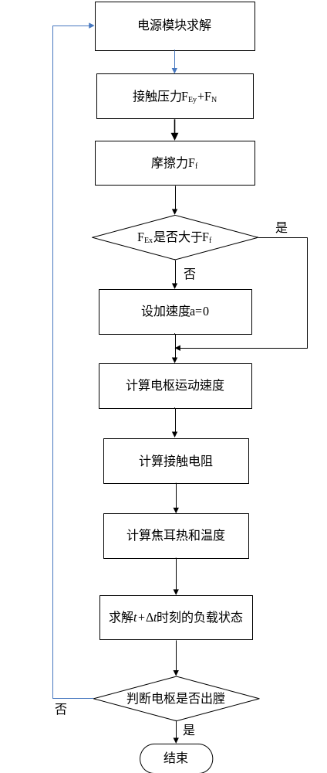
第<number>页

Slide 19
